Slide 1
세금

Slide 2
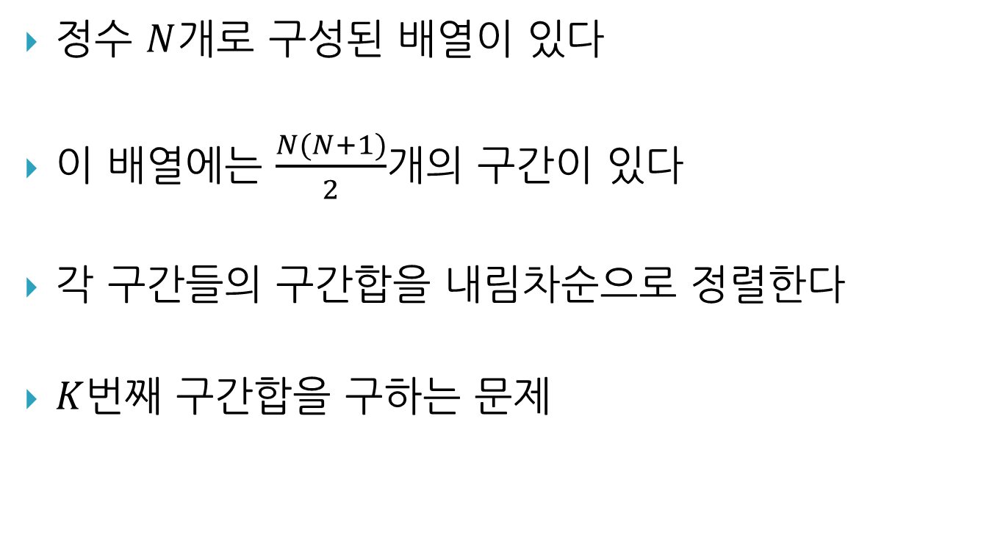
문제 정리
정수 $N$개로 구성된 배열이 있다
이 배열에는 $\frac{N(N+1)}{2}$개의 구간이 있다
각 구간들의 구간합을 내림차순으로 정렬한다
$K$번째 구간합을 구하는 문제

Slide 3

풀이 접근
모든 i에 대해 i가 오른쪽 끝인 구간들 중 합이 가장 큰 $K=3$개를 구해보자
i
20 | -10 | 10 | 5
20
10
0

Slide 4
풀이 접근
모든 i에 대해 i가 오른쪽 끝인 구간들 중 합이 가장 큰 $K=3$개를 구해보자
i
20 | -10 | 10 | 5
25
15
5

Slide 5
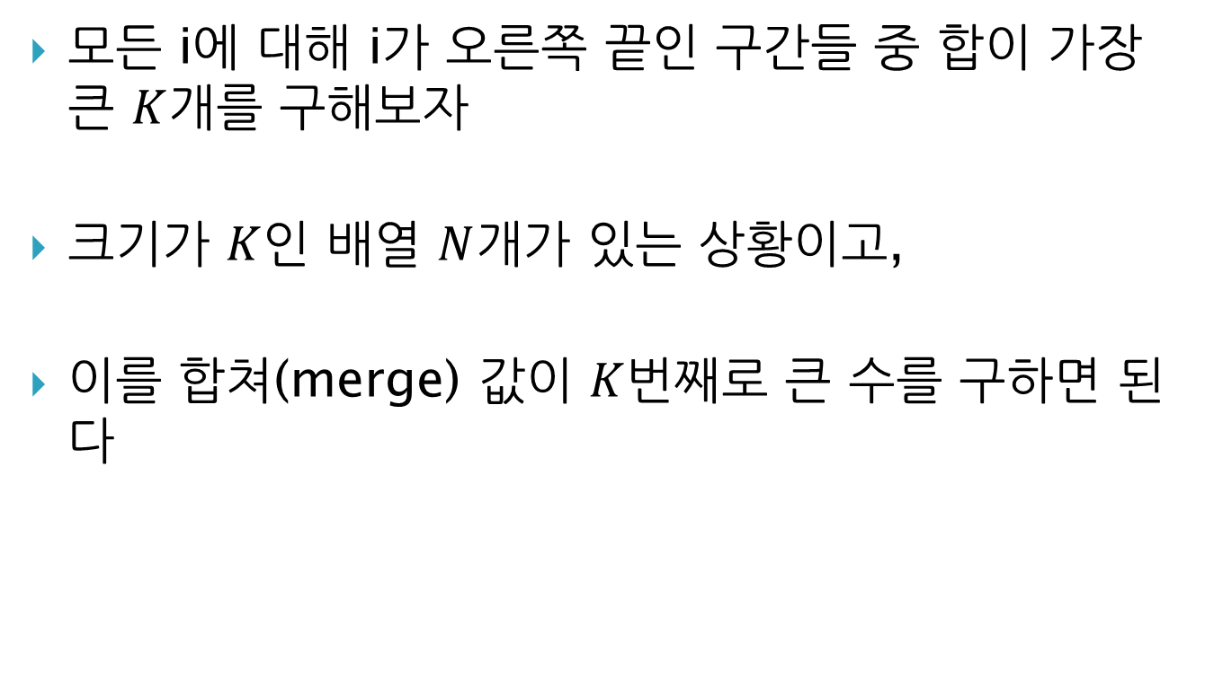
풀이 접근
모든 i에 대해 i가 오른쪽 끝인 구간들 중 합이 가장 큰 $K$개를 구해보자
크기가 $K$인 배열 $N$개가 있는 상황이고,
이를 합쳐(merge) 값이 $K$번째로 큰 수를 구하면 된다

Slide 6


풀이 과정
모든 i에 대해 i가 오른쪽 끝인 구간들 중 합이 가장 큰 $K=4$개를 구해보자
i
20 | -10 | 10 | 5
상위 $K$개
20
답 배열

Slide 7
풀이 과정
모든 i에 대해 i가 오른쪽 끝인 구간들 중 합이 가장 큰 $K=4$개를 구해보자
i
20 | -10 | 10 | 5
상위 $K$개
20
Merged!!
답 배열
20

Slide 8
풀이 과정
모든 i에 대해 i가 오른쪽 끝인 구간들 중 합이 가장 큰 $K=4$개를 구해보자
i
20 | -10 | 10 | 5
모든 값에 -10을 더하고
상위 $K$개
10
답 배열
20

Slide 9
풀이 과정
모든 i에 대해 i가 오른쪽 끝인 구간들 중 합이 가장 큰 $K=4$개를 구해보자
i
20 | -10 | 10 | 5
-10을 배열에 추가
상위 $K$개
10 | -10
답 배열
20

Slide 10
풀이 과정
모든 i에 대해 i가 오른쪽 끝인 구간들 중 합이 가장 큰 $K=4$개를 구해보자
i
20 | -10 | 10 | 5
상위 $K$개
10 | -10
Merged!!
답 배열
20 | 10 | -10

Slide 11
풀이 과정
모든 i에 대해 i가 오른쪽 끝인 구간들 중 합이 가장 큰 $K=4$개를 구해보자
i
20 | -10 | 10 | 5
모든 값에 10을 더하고
상위 $K$개
20 | 0
답 배열
20 | 10 | -10

Slide 12
풀이 과정
모든 i에 대해 i가 오른쪽 끝인 구간들 중 합이 가장 큰 $K=4$개를 구해보자
i
20 | -10 | 10 | 5
10을 배열에 추가
상위 $K$개
20 | 10 | 0
답 배열
20 | 10 | -10

Slide 13
풀이 과정
모든 i에 대해 i가 오른쪽 끝인 구간들 중 합이 가장 큰 $K=4$개를 구해보자
i
20 | -10 | 10 | 5
상위 $K$개
20 | 10 | 0
Merged!!
답 배열
20 | 20 | 10 | 10

Slide 14
풀이 과정
모든 i에 대해 i가 오른쪽 끝인 구간들 중 합이 가장 큰 $K=4$개를 구해보자
i
20 | -10 | 10 | 5
모든 값에 5를 더하고
상위 $K$개
25 | 15 | 5
답 배열
20 | 20 | 10 | 10

Slide 15
풀이 과정
모든 i에 대해 i가 오른쪽 끝인 구간들 중 합이 가장 큰 $K=4$개를 구해보자
i
20 | -10 | 10 | 5
5를 배열에 추가
상위 $K$개
25 | 15 | 5 | 5
답 배열
20 | 20 | 10 | 10

Slide 16
풀이 과정
모든 i에 대해 i가 오른쪽 끝인 구간들 중 합이 가장 큰 $K=4$개를 구해보자
i
20 | -10 | 10 | 5
상위 $K$개
25 | 15 | 5 | 5
Merged!!
답 배열
25 | 20 | 20 | 15

Slide 17

풀이 정리
아래 답 배열에는 전체 $\frac{N(N+1)}{2}$개의 구간 중 합이 큰 상위 $K$개가 내림차순으로 정렬되어있다
따라서 $K=4$일 때, 답은 15!
답 배열
25 | 20 | 20 | 15

Slide 18
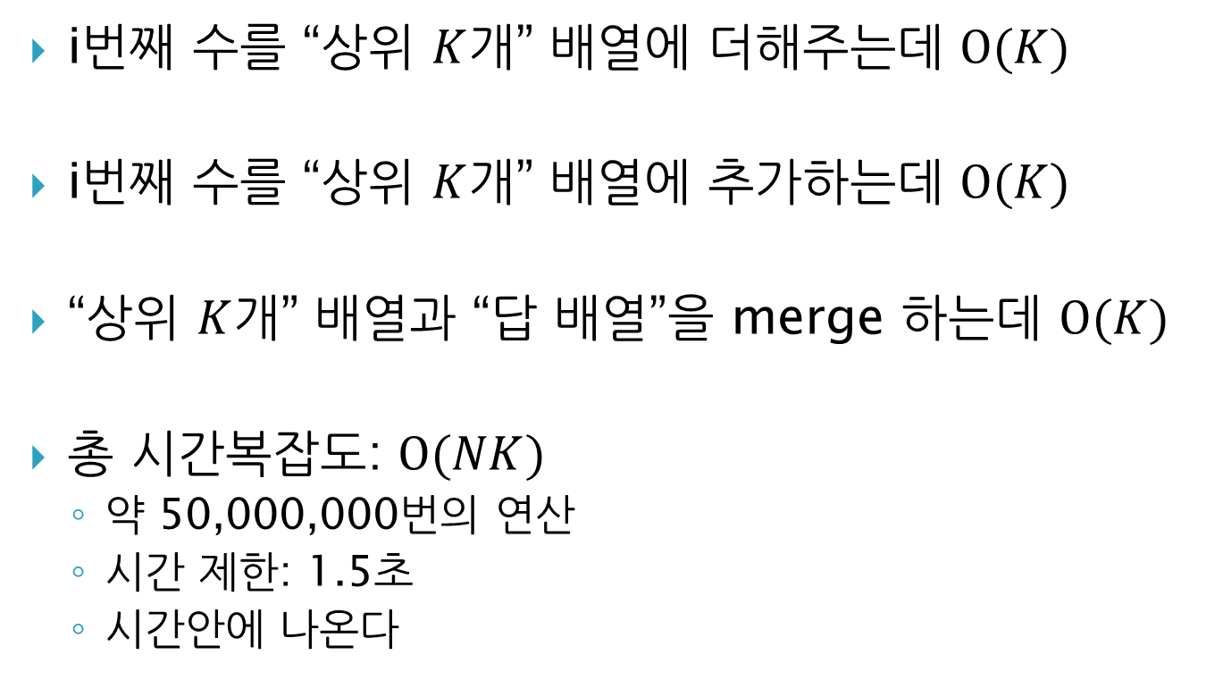
복잡도 계산
i번째 수를 “상위 $K$개” 배열에 더해주는데 $O(K)$
i번째 수를 “상위 $K$개” 배열에 추가하는데 $O(K)$
“상위 $K$개” 배열과 “답 배열”을 merge 하는데 $O(K)$
총 시간복잡도: $O(NK)$
약 50,000,000번의 연산
시간 제한: 1.5초
시간안에 나온다

